Slide 1

আজকের
পাঠে
স্বাগতম

Slide 2


পাঠ পরিচিতি
বিষয়ঃ প্রাথমিক গণিত
শ্রেণিঃ ৫ম
আজকের পাঠঃ অধ্যায়-৭(গড়)
পাঠঃ পৃষ্ঠা -১০৫।
পাঠঃ৭৪
সময়ঃ ৪০ মিনিট

Slide 3


শিক্ষক পরিচিতি
দেবাশীষ কুমার ঘোষ
সহকারী শিক্ষক
মধুখালী সরকারি প্রাথমিক বিদ্যালয়
ঝিকরগাছা, যশোর।

Slide 4
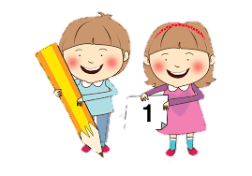
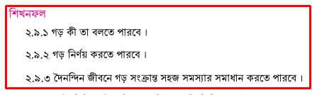
শিখনফল

Slide 5

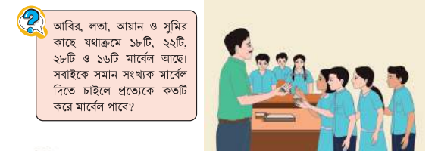
এসো মজার কিছু করি

Slide 6
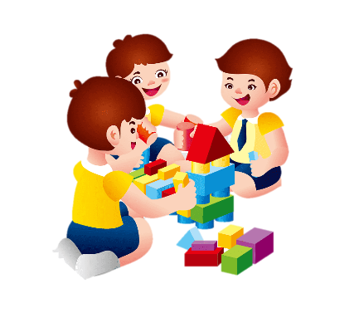
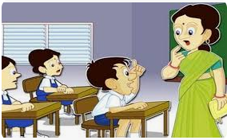
পাঠ সম্পর্কে আলোচনা
আমরা কিভাবে সকলকে সমানভাবে দিতে পারি?
যার বেশি আছে ,তার থেকে যার কম আছে তাকে দিবো।
সেটা ঠিক
আর কিভাবে ?
হিসাব করে?

Slide 7
পাঠ সম্পর্কে আলোচনা
আমরা এবার দেখি কীভাবে দিতে পারি?
ঠিক আছে।

Slide 8
এসো সমাধান করি
আবীর ,লতা ,আয়ন ও সুমীর মার্বেলগুলো একত্র করি
গণনা করি ।
সকলের মধ্যে সমানভাবে ভাগ করি।

Slide 9
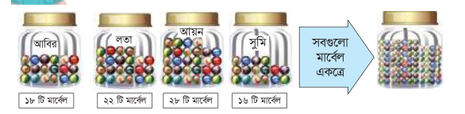


এসো সমাধান করি
১৮ টি
২২ টি
২৮ টি
১৬ টি
৮৪ টি
৮৪ টি
২১ টি

Slide 10
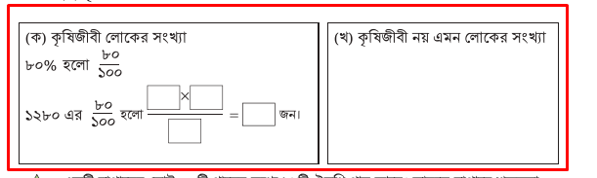
এসো সমাধান করি
=১২৮০-১০২৪ জন
1280
80
=২৫৬ জন।
1024
100

Slide 11
এসো সমাধান করি

Slide 12
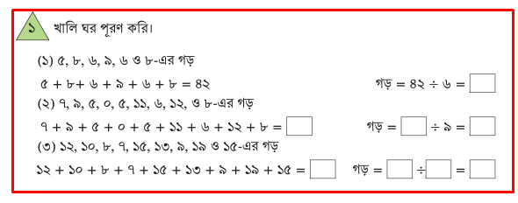
দলে কাজ

Slide 13
মূল্যায়ন

Slide 14
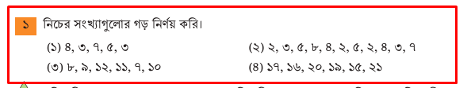
বাড়ির কাজ

Slide 15

ধন্যবাদ

